Slide 1
Der Kreuzweg
Beim Online-Kreuzpfadfindertreffen 2020

Slide 2
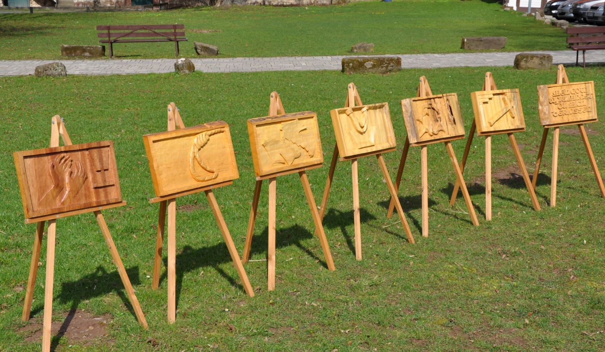
Der Kreuzweg fällt nicht aus!
Dieses Jahr laden wir dazu ein, den Kreuzweg etwas anders zu gehen als gewohnt.
Auf den nächsten Seiten findest Du alle sieben Stationen und die gewohnten Texte, Lieder und Gebete. Zwischen den Stationen kannst Du eine Weile „durch den Wald spazieren“. Du musst das Ende des Filmclips aber nicht abwarten. Entscheide selbst, wann Du weitergehst.

Slide 3
Du brauchst:
Deinen Computer mit Lautsprechern. Sind sie aktiviert?
Internet-Anschluss. Es sind kurze Youtube-Clips verknüpft, die man auch überspringen kann.
Das evangelische Gesangbuch, denn der Text des ersten Liedes (EG 95) darf aus urheberrechtlichen Gründen nicht im Online-Kreuzweg erscheinen.
Eventuell Deine Bibel, falls du bei manchen Bibelstellen gerne etwas mehr Zusammenhang mitlesen möchtest.
Etwas Zeit, wie sonst auch am Karfreitag Nachmittag. Nun geht es los.

Slide 4
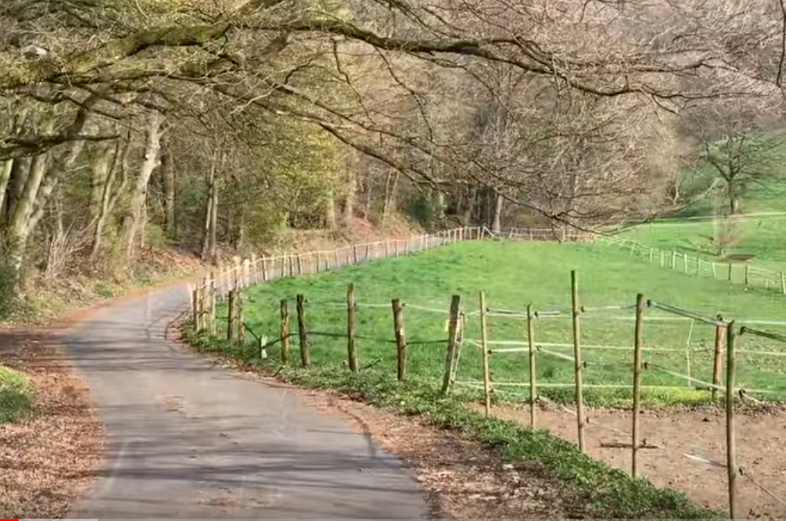
(Bild)

Slide 5
Der Kreuzweg
Gebet zu Beginn:
Herr Jesus Christus, wir sind gekommen, um betend Deinem Kreuzweg zu folgen, den Du bis hin nach Golgatha gegangen bist. Dankbar betrachten wir das große Erbarmen, mit dem Du unseren Ungehorsam gesühnt und unsere Sünden getilgt hast. In dieses Erbarmen empfehlen wir unsere Lieben und alle Menschen und auch uns selber mit unseren Sünden und unserem Leid.

Slide 6
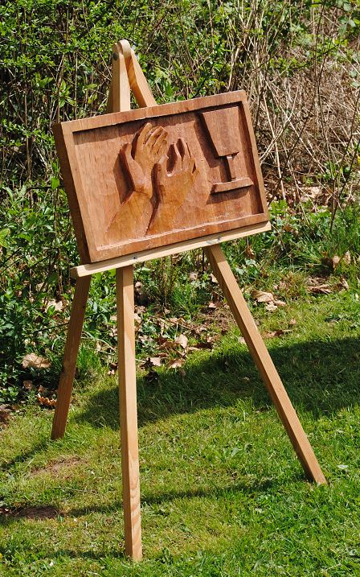

Slide 7
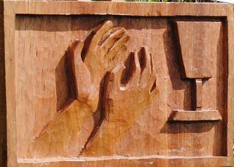
1. Station: Jesus zweifelt
Lesung aus dem Evangelium nach Markus 14, 32-40
³² Und sie kamen zu einem Garten mit Namen Gethsemane. Und er sprach zu seinen Jüngern: Setzt euch hierher, bis ich gebetet habe.
³³ Und er nahm mit sich Petrus und Jakobus und Johannes und fing an zu zittern und zu zagen
³⁴ und sprach zu ihnen: Meine Seele ist betrübt bis an den Tod; bleibt hier und wachet!

Slide 8
Lesung aus dem Evangelium nach Markus 14, 32-40 (Forts.)
Jesus in Gethsemane
³⁵ Und er ging ein wenig weiter, fiel nieder auf die Erde und betete, dass, wenn es möglich wäre, die Stunde an ihm vorüberginge,
³⁶ und sprach: Abba, Vater, alles ist dir möglich; nimm diesen Kelch von mir; doch nicht, was ich will, sondern was du willst!
³⁷ Und er kam und fand sie schlafend und sprach zu Petrus: Simon, schläfst du? Vermochtest du nicht eine Stunde zu wachen?
³⁸ Wachet und betet, dass ihr nicht in Versuchung fallt! Der Geist ist willig; aber das Fleisch ist schwach.
³⁹ Und er ging wieder hin und betete und sprach dieselben Worte
⁴⁰ und kam wieder und fand sie schlafend; denn ihre Augen waren voller Schlaf, und sie wussten nicht, was sie ihm antworten sollten.

Slide 9
Stille
Gebet:
Herr Jesus Christus, wir danken Dir. Du bist den Weg des Leidens bis zum Ende gegangen, bis zum Tod am Kreuz und hast uns durch Dein unschuldiges Leiden und Sterben erlöst.
Herr Jesus Christus, auch Dich überkam Angst, als Du den schweren Weg betrachtetest, den Du gehen solltest. Du konntest in Gehorsam und Vertrauen sagen „Dein Wille geschehe“ und nahmst den Kelch.
Auch wir beten „Dein Wille geschehe“, aber oft ist unsere Angst zu groß, unser Gehorsam zu schwach und unser Vertrauen zu gering.
Herr Jesus Christus, hilf du uns und sprich du in uns „Dein Wille geschehe“, damit wir nicht immer zurückschrecken vor schweren und dunklen Wegen.
Wir bitten Dich, Herr, erbarme Dich unser.

Slide 10
Lied: EG 95, 1
Der Text darf aus urheberrechtlichen Gründen hier nicht erscheinen (aber es liegt ja sicherlich ein Gesangbuch griffbereit).
Eine sehr eindringliche Aufnahme findet man hier: https://www.youtube.com/watch?v=dlZh2Ng4-cA
(Strophe 1: 0:00 bis 0:45)

Slide 11
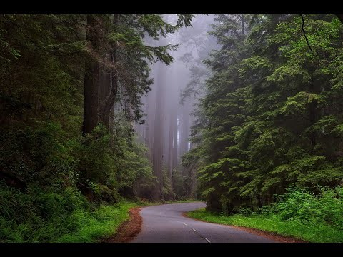
(Filmclip, Ein Stück Weg durch den Wald, knapp 7 Minuten)

Slide 12
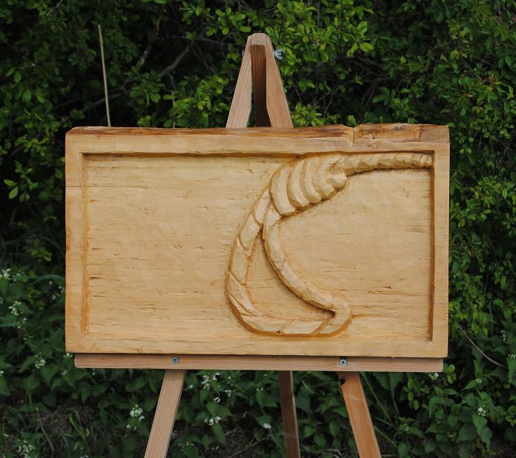

Slide 13
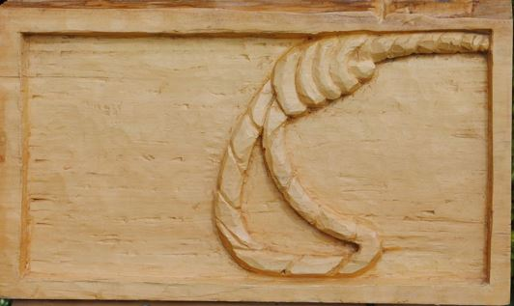
2. Station: Jesus wird von Judas Ischariot verraten
Lesung aus dem Evangelium nach Markus 14, 41b-46
⁴¹ Und er kam zum dritten Mal und sprach zu ihnen: Ach, wollt ihr weiter schlafen und ruhen? Es ist genug; die Stunde ist gekommen. Siehe, der Menschensohn wird überantwortet in die Hände der Sünder.
⁴² Steht auf, lasst uns gehen! Siehe, der mich verrät, ist nahe.
Jesu Gefangennahme
⁴³ Und alsbald, während er noch redete, kam herzu Judas, einer von den Zwölfen, und mit ihm eine Schar mit Schwertern und mit Stangen, von den Hohenpriestern und Schriftgelehrten und Ältesten.

Slide 14
Lesung aus dem Evangelium nach Markus 14, 41b-46 (Forts.)
⁴⁴ Und der Verräter hatte ihnen ein Zeichen genannt und gesagt: Welchen ich küssen werde, der ist's; den ergreift und führt ihn sicher ab.
⁴⁵ Und als er kam, trat er alsbald zu ihm und sprach: Rabbi!, und küsste ihn.
⁴⁶ Die aber legten Hand an ihn und ergriffen ihn.

Slide 15
Stille
Gebet:
Herr Jesus Christus, wir danken Dir. Du bist den Weg des Leidens bis zum Ende gegangen, bis zum Tod am Kreuz und hast uns durch Dein unschuldiges Leiden und Sterben erlöst.
Diese Schlinge erinnert uns an Judas Ischarioth, der Dich verraten hat. Es steht uns nicht an, über ihn zu urteilen; weder über seinen Verrat, noch über sein Ende. Herr Jesus Christus, wir wollen Dein Leid und Deine Trauer uns vergegenwärtigen, denn Judas war einer Deiner Jünger, mit dem Du alles teiltest, der mit Dir aus einer Schüssel gegessen und Dich trotzdem verraten hat. Du weißt, wie oft wir selbst wie Judas handeln. Wie oft wir Menschen verraten, beste Freunde enttäuschen, die ihr Vertrauen in uns gesetzt haben, und dann vor den Folgen unseres eigenen Handelns fliehen.
Herr Jesus Christus, Du hast auch Verräter zu Deinen Jüngern gezählt. Wir bitten Dich, erbarme Dich unser.

Slide 16
Lied: EG 95, 2
Hier noch einmal der Link zu der Aufnahme: https://www.youtube.com/watch?v=dlZh2Ng4-cA
(Strophe 2: 0:46 bis 1:30)

Slide 17
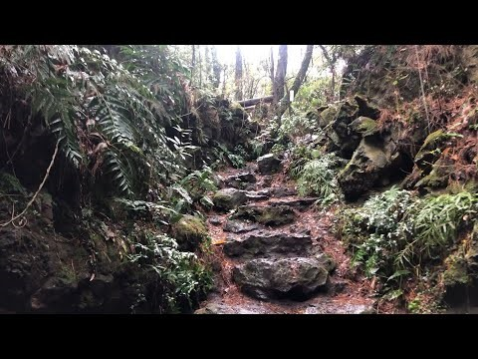
(Filmclip, Waldspaziergang, steiniger Pfad, ca. 14 Min.)

Slide 18
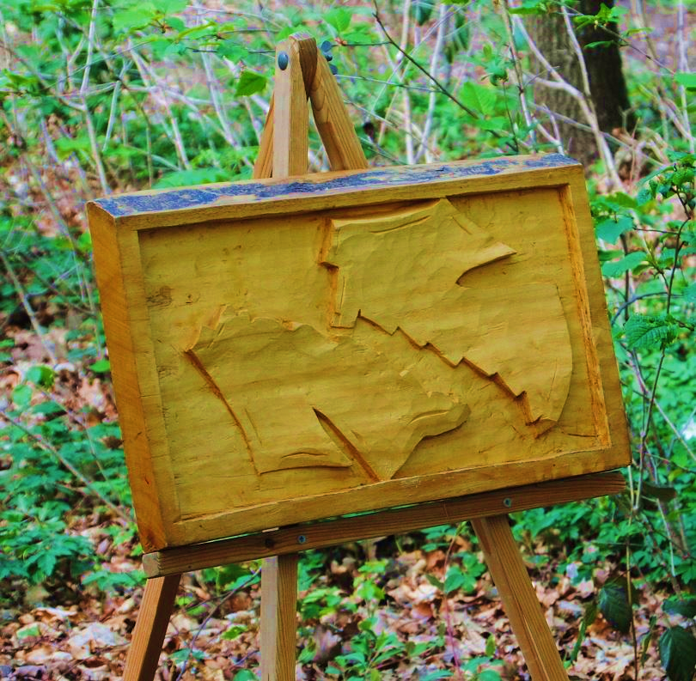

Slide 19
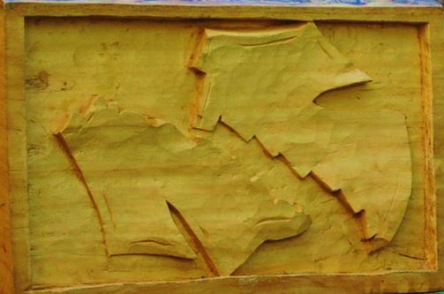
3. Station: Jesus wird in einem Scheinprozess schuldig befunden
Lesung aus dem Evangelium nach Markus 14, 53-65
⁵³ Und sie führten Jesus zu dem Hohenpriester; und es versammelten sich alle Hohenpriester und Ältesten und Schriftgelehrten.
⁵⁴ Petrus aber folgte ihm nach von ferne, bis hinein in den Palast des Hohenpriesters, und saß da bei den Knechten und wärmte sich am Feuer.
⁵⁵ Aber die Hohenpriester und der ganze Hohe Rat suchten Zeugnis gegen Jesus, auf dass sie ihn zu Tode brächten, und fanden nichts.

Slide 20
Lesung aus dem Evangelium nach Markus 14, 53-65 (Forts.)
⁵⁶ Denn viele gaben falsches Zeugnis gegen ihn; aber ihr Zeugnis stimmte nicht überein.
⁵⁷ Und einige standen auf und gaben falsches Zeugnis gegen ihn und sprachen:
⁵⁸ Wir haben gehört, dass er gesagt hat: Ich will diesen Tempel, der mit Händen gemacht ist, abbrechen und in drei Tagen einen andern bauen, der nicht mit Händen gemacht ist.
⁵⁹ Aber ihr Zeugnis stimmte auch darin nicht überein.
⁶⁰ Und der Hohepriester stand auf, trat in die Mitte und fragte Jesus und sprach: Antwortest du nichts auf das, was diese gegen dich bezeugen?
⁶¹ Er aber schwieg still und antwortete nichts.

Slide 21
Lesung aus dem Evangelium nach Markus 14, 53-65 (Forts.)
Da fragte ihn der Hohepriester abermals und sprach zu ihm: Bist du der Christus, der Sohn des Hochgelobten? ⁶² Jesus aber sprach: Ich bin's; und ihr werdet sehen den Menschensohn sitzen zur Rechten der Kraft und kommen mit den Wolken des Himmels.
⁶³ Da zerriss der Hohepriester seine Kleider und sprach: Was bedürfen wir weiterer Zeugen?
⁶⁴ Ihr habt die Gotteslästerung gehört. Was meint ihr? Sie aber verurteilten ihn alle, dass er des Todes schuldig sei.
⁶⁵ Da fingen einige an, ihn anzuspeien und sein Angesicht zu verdecken und ihn mit Fäusten zu schlagen und zu ihm zu sagen: Weissage uns! Und die Knechte schlugen ihn ins Angesicht.

Slide 22
Stille
Gebet:
Herr Jesus Christus, wir danken Dir. Du bist den Weg des Leidens bis zum Ende gegangen, bis zum Tod am Kreuz und hast uns durch Dein unschuldiges Leiden und Sterben erlöst.
Herr Jesus Christus, alle wussten, dass diese Verhandlung vor dem Synhedrion ein Scheinprozess war. Das Urteil stand schon vorher fest, bevor der Prozess überhaupt begonnen hatte. Gerade deshalb wurde versucht, den Schein zu wahren; deshalb die vielen angeblichen Zeugen.
Herr Jesus Christus, gib uns Mut, Rechtsbeugung und Rechtsbruch, Scheinjustiz und Ungerechtigkeit, wo immer wir können, beim Namen zu nennen.
Wir bitten Dich, erbarme Dich unser.

Slide 23
Lied: EG 95, 3
Hier noch einmal der Link zu der Aufnahme: https://www.youtube.com/watch?v=dlZh2Ng4-cA
(Strophe3: 1:31 bis 2:15)

Slide 24
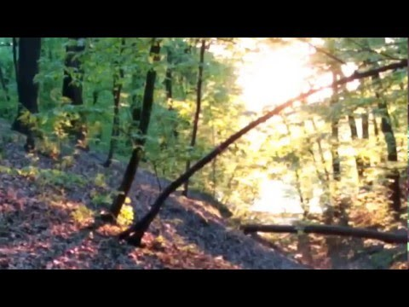
(Filmclip, Waldspaziergang, ca. 7 Min.)

Slide 25
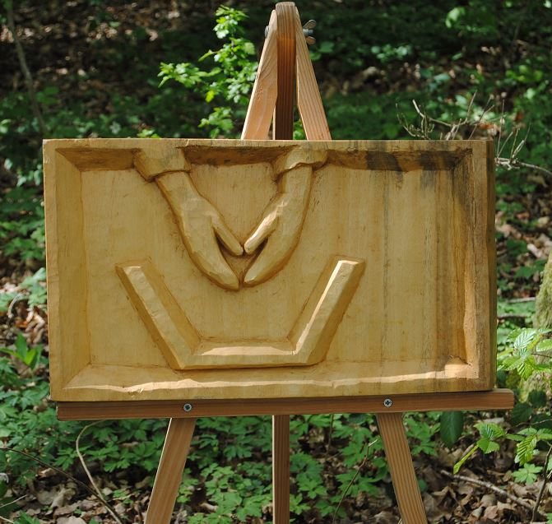

Slide 26
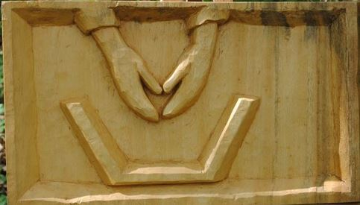
4. Station: Pilatus versucht, die Verantwortung von sich zu weisen
Lesung aus dem Evangelium nach Matthäus 27, 15-16 und 19-24
Jesu Verurteilung und Verspottung
¹⁵ Zum Fest aber hatte der Statthalter die Gewohnheit, dem Volk einen Gefangenen loszugeben, welchen sie wollten.
¹⁶ Sie hatten aber zu der Zeit einen berüchtigten Gefangenen, der hieß Jesus Barabbas.

Slide 27
Lesung aus dem Evangelium nach Matthäus 27, 15-16 und 19-24 (Forts.)
¹⁹ Und als er auf dem Richterstuhl saß, schickte seine Frau zu ihm und ließ ihm sagen: Habe du nichts zu schaffen mit diesem Gerechten; denn ich habe heute viel erlitten im Traum um seinetwillen.
²⁰ Aber die Hohenpriester und die Ältesten überredeten das Volk, dass sie um Barabbas bitten, Jesus aber umbringen sollten.
²¹ Da antwortete nun der Statthalter und sprach zu ihnen: Welchen wollt ihr? Wen von den beiden soll ich euch losgeben? Sie sprachen: Barabbas!

Slide 28
Lesung aus dem Evangelium nach Matthäus 27, 15-16 und 19-24 (Forts.)
²² Pilatus sprach zu ihnen: Was soll ich dann machen mit Jesus, von dem gesagt wird, er sei der Christus? Sie sprachen alle: Lass ihn kreuzigen!
²³ Er aber sagte: Was hat er denn Böses getan? Sie schrien aber noch mehr: Lass ihn kreuzigen!
²⁴ Da aber Pilatus sah, dass er nichts ausrichtete, sondern das Getümmel immer größer wurde, nahm er Wasser und wusch sich die Hände vor dem Volk und sprach: Ich bin unschuldig am Blut dieses Menschen; seht ihr zu!

Slide 29
Stille
Gebet:
Herr Jesus Christus, wir danken Dir. Du bist den Weg des Leidens bis zum Ende gegangen, bis zum Tod am Kreuz und hast uns durch Dein unschuldiges Leiden und Sterben erlöst.
Pontius Pilatus, der Statthalter Roms, war ermächtigt, Todesurteile auszusprechen. Er versuchte sich seiner Verantwortung zu entziehen, und glaubte, sie auf die aufgehetzte Volksmenge abschieben zu können, die lieber einen Mörder in Freiheit und einen Unschuldigen gekreuzigt sehen wollte. Welche Verantwortung haben wir im Leben, vor Gott, in unseren Familien, Gruppen, vor unseren Mittmenschen?
Herr Jesus Christus, gib du uns die Kraft, unsere Verantwortung wahrzunehmen.
Wir bitten Dich, erbarme Dich unser.

Slide 30
Lied: Herzliebster Jesu, was hast du verbrochen (EG 81, 1 u. 3-4)
(Vorschlag: https://www.youtube.com/watch?v=HjPgWpmNbpU)
1) Herzliebster Jesu, was hast du verbrochen, dass man ein solch scharf Urteil hat gesprochen? Was ist die Schuld, in was für Missetaten bist du geraten?
3) Was ist doch wohl die Ursach solcher Plagen? Ach, meine Sünden haben dich geschlagen; ich, mein Herr Jesu, habe dies verschuldet, was du erduldet.
4) Wie wunderbarlich ist doch diese Strafe! Der gute Hirte leidet für die Schafe, die Schuld bezahlt der Herre, der Gerechte, für seine Knechte.

Slide 31
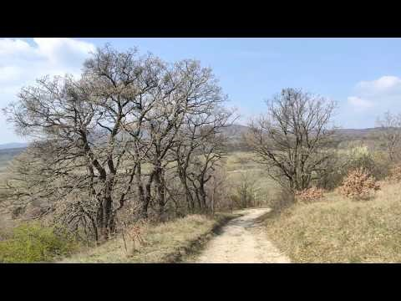
(Spaziergang in Weinbergen, 8 Min.)

Slide 32
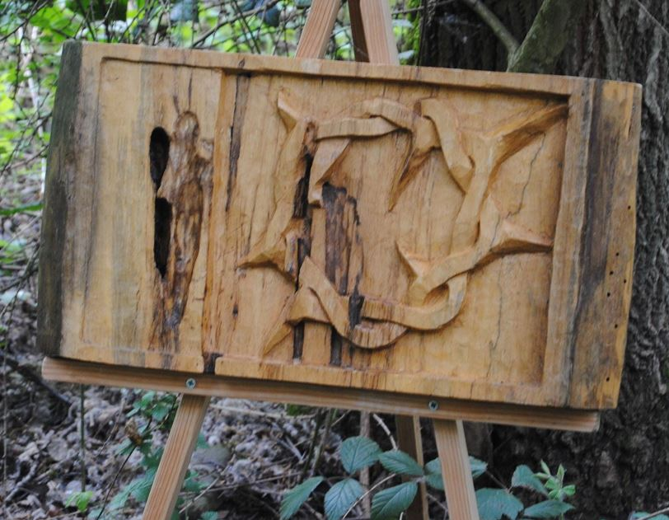

Slide 33
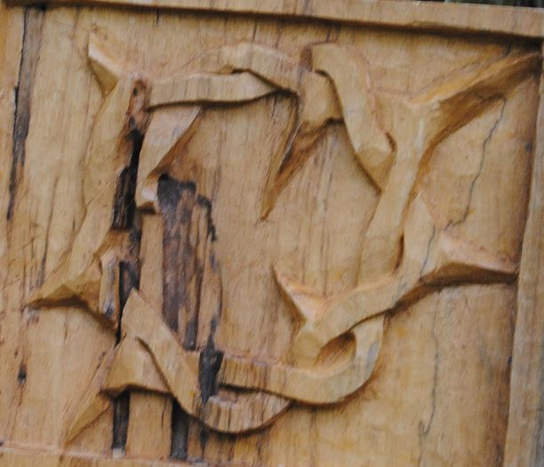
5. Station: Jesus wird verspottet und mit Dornen gekrönt
Lesung aus dem Evangelium nach Markus 15, 16-19
¹⁶ Die Soldaten aber führten ihn hinein in den Palast, das ist ins Prätorium, und riefen die ganze Kohorte zusammen
¹⁷ und zogen ihm einen Purpurmantel an und flochten eine Dornenkrone und setzten sie ihm auf
¹⁸ und fingen an, ihn zu grüßen: Gegrüßet seist du, der Juden König!
¹⁹ Und sie schlugen ihn mit einem Rohr auf das Haupt und spien ihn an und fielen auf die Knie und huldigten ihm.

Slide 34
Stille
Gebet:
Herr Jesus Christus, wir danken Dir. Du bist den Weg des Leidens bis zum Ende gegangen, bis zum Tod am Kreuz und hast uns durch Dein unschuldiges Leiden und Sterben erlöst.
Herr Jesus Christus, als dich die Soldaten mit einer Krone aus Dornen krönten, taten sie das nicht nur, um dich zu quälen und zu verspotten. Sie taten es auch, weil sie Gewissheit haben wollten.
Sie wollten wissen, ob du der Messias bist. Denn der Messias, so dachten sie, hätte sich nicht so verspotten lassen. Er hätte reagiert. Er hätte seine Macht gezeigt. Aber du hast alles still erduldet, und damit warst du in ihren Augen endgültig überführt.

Slide 35
Herr Jesus Christus, auch wir handeln oft wie diese Soldaten. Wir sind grausam zu unseren Mitmenschen. Wir quälen, reizen und verspotten sie, nur um eine Reaktion zu sehen, und die Geduldigsten haben dabei am meisten zu leiden.
Herr Jesus Christus, lass uns erkennen, wenn wir grausam sind, und hilf, dass wir uns ändern.
Wir bitten Dich, erbarme Dich unser.
Lied: O Haupt voll Blut und Wunden (EG 85)
(Vorschlag: https://www.youtube.com/watch?v=nb45ThWjFaA)
1) O Haupt voll Blut und Wunden, / voll Schmerz und voller Hohn, o Haupt, zum Spott gebunden / mit einer Dornenkron,
o Haupt, sonst schön gezieret / mit höchster Ehr und Zier, jetzt aber hoch schimpfieret: / gegrüßet seist du mir!

Slide 36
2) Du edles Angesichte, / davor sonst schrickt und scheut
das große Weltgewichte: / wie bist du so bespeit, wie bist du so erbleichet! / Wer hat dein Augenlicht, dem sonst kein Licht nicht gleichet, / so schändlich zugericht'?
5) Erkenne mich, mein Hüter, / mein Hirte, nimm mich an. Von dir, Quell aller Güter, / ist mir viel Guts getan; dein Mund hat mich gelabet / mit Milch und süßer Kost, dein Geist hat mich begabet / mit mancher Himmelslust.
6) Ich will hier bei dir stehen, / verachte mich doch nicht; von dir will ich nicht gehen, / wenn dir dein Herze bricht; wenn dein Haupt wird erblassen / im letzten Todesstoß, alsdann will ich dich fassen / in meinem Arm und Schoß.

Slide 37
9) Wenn ich einmal soll scheiden, / so scheide nicht von mir, wenn ich den Tod soll leiden, / so tritt du dann herfür; wenn mir am allerbängsten / wird um das Herze sein, so reiß mich aus den Ängsten / kraft deiner Angst und Pein.
10) Erscheine mir zum Schilde, / zum Trost in meinem Tod, und lass mich sehn dein Bilde / in deiner Kreuzesnot. Da will ich nach dir blicken, / da will ich glaubensvoll dich fest an mein Herz drücken. / Wer so stirbt, der stirbt wohl.

Slide 38
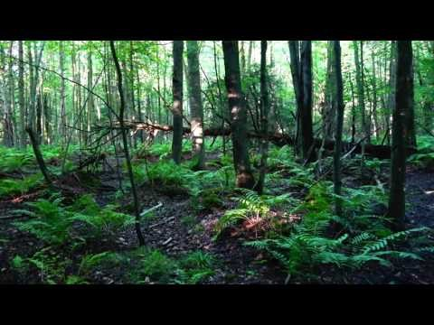
(Filmclip, Waldspaziergang, 10 Min.)

Slide 39
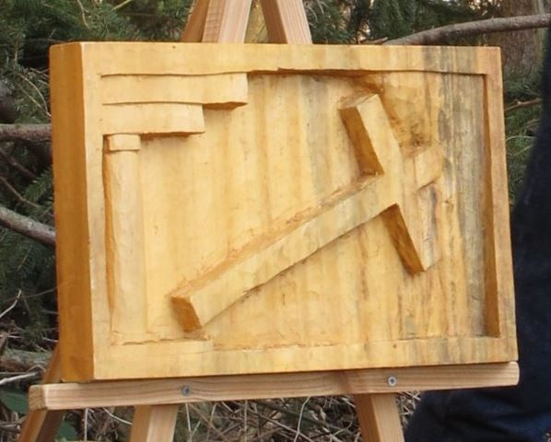

Slide 40
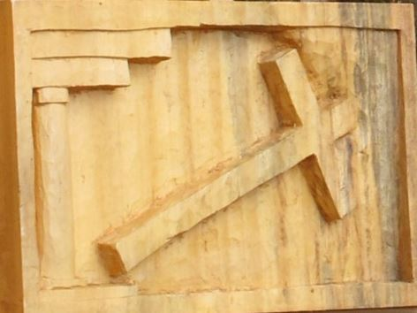
6. Station: Jesus nimmt das Kreuz auf seine Schultern
Lesung aus dem Evangelium nach Johannes 19, 17
¹⁷ und er trug selber das Kreuz und ging hinaus zur Stätte, die da heißt Schädelstätte, auf Hebräisch Golgatha.
Stille

Slide 41
Gebet:
Herr Jesus Christus, wir danken Dir. Du bist den Weg des Leidens bis zum Ende gegangen, bis zum Tod am Kreuz und hast uns durch Dein unschuldiges Leiden und Sterben erlöst.
Herr Jesus Christus, als du den Kreuzbalken auf deine Schulter nahmst, glaubten deine Gegner, nun seist du endgültig widerlegt. Denn wer am Holze stirbt, der ist verflucht; wer am Holze stirbt, der kann nicht der Messias sein, sondern der ist von Gott verlassen. Alle wussten das.
Aber indem du dein Kreuz auf dich nahmst, indem du unsere Sünden am Fluchholz gebüßt hast, ist aus dem Fluchholz der Baum des Lebens gewachsen.

Slide 42
Herr Jesus Christus, zeig uns, was es bedeutet, dass du das Kreuz selbst getragen hast. Lehre uns immer wieder Nachdenken, was es heißt, dir auf deinem Kreuzweg zu folgen. Denn in deiner Nachfolge wird das Tragen unseres Kreuzes leichter. Wir bitten dich:
(EG 190.2) Christe, du Lamm Gottes, der du trägst die Sünd der Welt, erbarm dich unser.
Christe, du Lamm Gottes, der du trägst die Sünd der Welt, erbarm dich unser.
Christe, du Lamm Gottes, der du trägst die Sünd der Welt, gib uns deinen Frieden.
Amen.

Slide 43
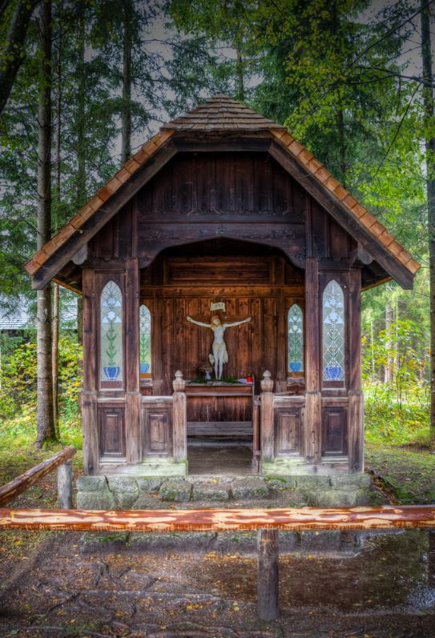
(Bild, © Christian Königsdorfer)

Slide 44
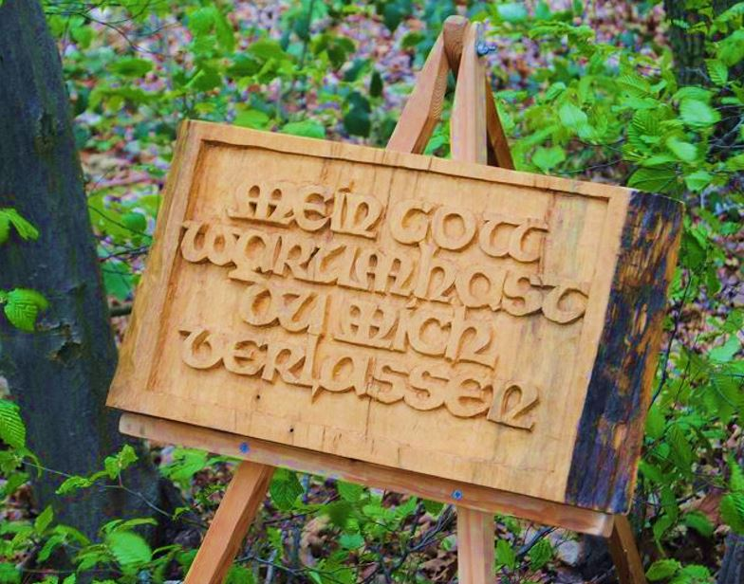

Slide 45
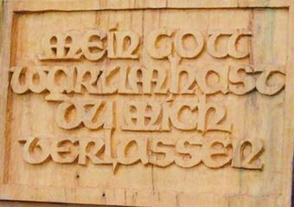
7. Station: Jesus befiehlt sich in der Gottverlassenheit in Gottes Hände
Lesung aus dem Evangelium nach Markus 15, 33-34 u. 37
³³ Und zur sechsten Stunde kam eine Finsternis über das ganze Land bis zur neunten Stunde.
³⁴ Und zu der neunten Stunde rief Jesus laut: Eli, Eli, lama asabtani? Das heißt übersetzt: Mein Gott, mein Gott, warum hast du mich verlassen?
³⁷ Aber Jesus schrie laut und verschied.
Stille

Slide 46
Gebet:
Herr Jesus Christus, wir danken Dir. Du bist den Weg des Leidens bis zum Ende gegangen, bis zum Tod am Kreuz und hast uns durch Dein unschuldiges Leiden und Sterben erlöst.
Herr Jesus Christus, weil du den Weg der Menschen gegangen bist bis zum Gefühl der Gottverlassenheit in der Stunde des Todes, deshalb gibt es jetzt für uns kein „von Gott verlassen“ mehr, denn auch in diesen Stunden bist du uns nahe.
Es gibt kein sinnloses Leid mehr für den, der an dich glaubt, denn auch im tiefsten Abgrund bist du, der Gekreuzigte, bei ihm.
Herr Jesus Christus, dem Willen des Vaters gehorsam bist du am Kreuz für das Heil der Menschen, bist du für mich gestorben. Wir danken dir, denn darin zeige isch deine Liebe für uns.
Amen.

Slide 47
Lied: EG 79 Wir danken Dir, Herr Jesu Christ
(Vorschlag: https://www.youtube.com/watch?v=sUHZ4H9IAUE)
1) Wir danken dir, Herr Jesu Christ, / dass du für uns gestorben bist und hast uns durch dein teures Blut / gemacht vor Gott gerecht und gut.
2) und bitten dich, wahr Mensch und Gott: / Durch dein heilig fünf Wunden rot, erlös uns von dem ewgen Tod / und tröst uns in der letzten Not.
3) Behüt uns auch vor Sünd und Schand / und reich uns dein allmächtig Hand, dass wir im Kreuz geduldig sein, / uns trösten deiner schweren Pein
4) und schöpfen draus die Zuversicht, / dass du uns wirst verlassen nicht, sondern ganz treulich bei uns stehn, / dass wir durchs Kreuz ins Leben gehn.

Slide 48
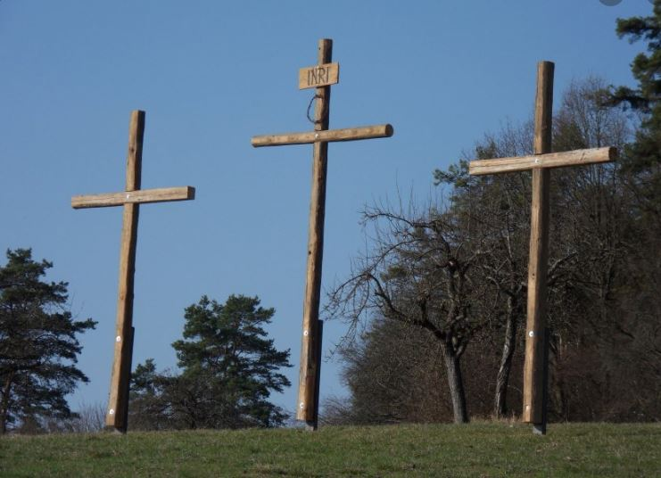
(Bild, Ev. KG Althengstett)

Slide 49
Ende
Gestaltet von Conny auf Grundlage des Kreuzwegheftes.
Dank für die Fotos der Tafeln geht an schnadl und wolf und für die anderen Bilder an die angegebenen Urheber.

